Slide 1
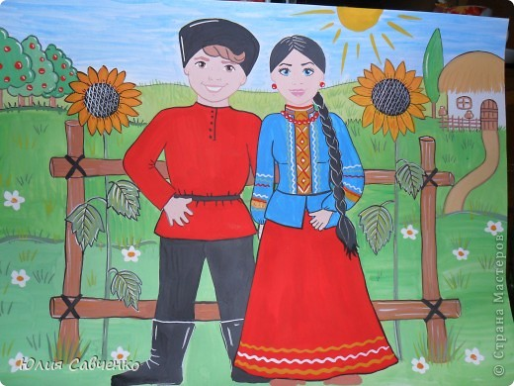
ГКУ СО КК «Усть-Лабинский СРЦН»
Занятие на тему: «Традиции, быт и уклад кубанской семьи»
Социальный педагог
Глушкова Марина Валерьевна
Усть-Лабинск, 2015г.

Slide 2
Цели и задачи: Знакомить детей с жизнью, традициями и обычаями казаков, развивать познавательный интерес к истории своего народа, приобщать детей к народным традициям, воспитывать чувство уважения к старшим поколениям.
Материалы: Куклы в национальной одежде – казак и казачка, макет хаты, кубанского подворья, старинные фотографии.
Предварительная работа: Беседы с детьми, просмотр иллюстраций с изображением казаков, рассказ воспитателя о том, как жили, чему учили в казацких семьях детей. Ознакомление и заучивание пословиц и поговорок.

Slide 3
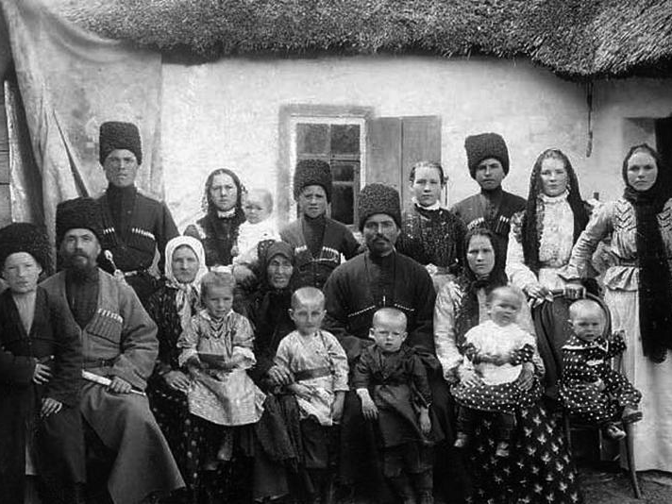
Казаки – люди вольнолюбивые, независимые, гордые. Казаки, первыми поселившиеся на Кубани, умели храбро воевать и жить честно, были смелые, бесстрашные. Семьи у них были большие, было много детей, и все жили в дружбе и любви. Очень строго в казачьей семе соблюдались традиции и обычаи.

Slide 4
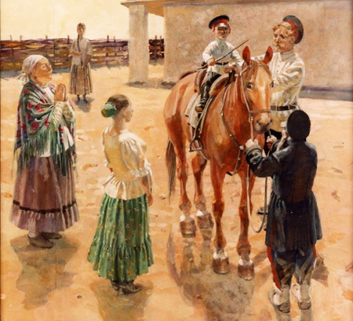
Главные законы должны знать казаки с детства
С уважением относится к старшим. Уважать мать, сестру, жену. Надо быть честным и скромным. Надо заботиться о своих родителях, когда они будут старенькими. Защищать от врагов свою Родину.
В казачьих семьях авторитет, почитание родителей было наиболее важным делом. Без согласия родителей не решался ни один вопрос. В обращении к родителям и старшим соблюдались сдержанность, вежливость, уважительность. Как на Кубани обращались к отцу и матери? К отцу и матери обращались только на Вы.

Slide 5
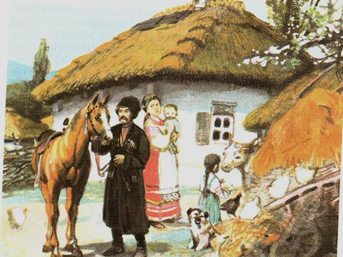
А знаете ли вы, что казаки большую часть жизни проводили на службе, в боях, в походах. Однако. Несмотря на длительные отлучки из дома, главная роль в семье принадлежала мужчине, он обеспечивал семью и поддерживал порядок в доме. После долгого похода казаки всегда возвращались домой с подарками.

Slide 6
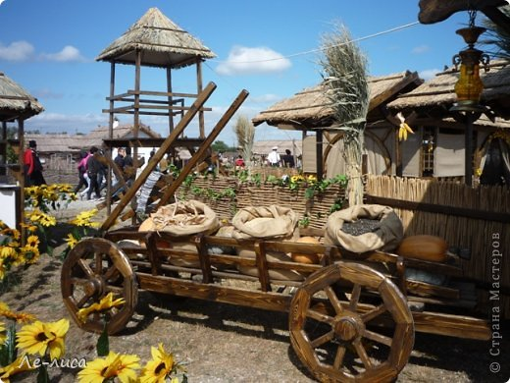
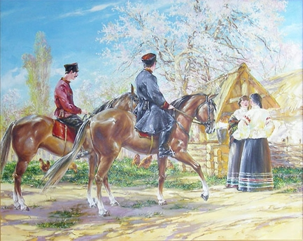
Жители Кубани ездили верхом на лошадях, а ещё на повозках, на телегах.

Slide 7
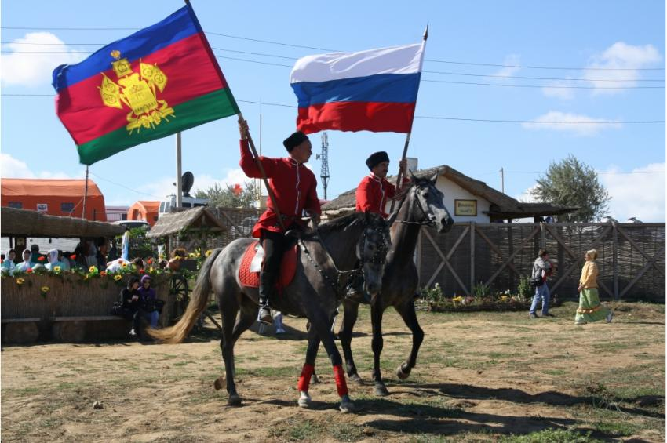
Конь был верным другом казака. У казаков была особая любовь к лошадям. Лошади были их самыми верными друзьями, Они не расставались ни в бою, ни в труде. Часто казаки на праздниках проводили скачки. На скачках выставлялись племенные, отборные кони.

Slide 8
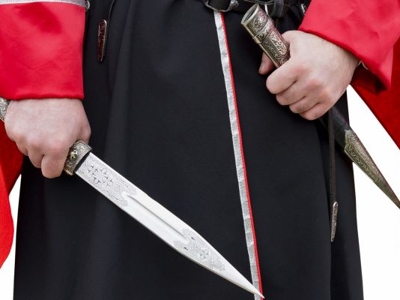
А знаете, что главным оружием у казаков был кинжал. Покупать кинжал считалось позором для казака. По обычаю кинжал передавался по наследству от отца к сыну, дарился или добывался в бою.

Slide 9
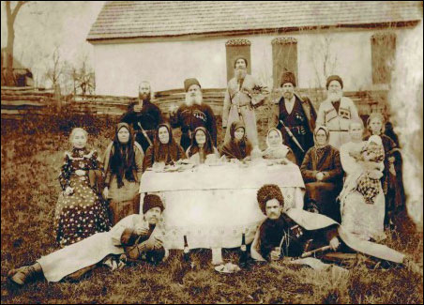
Всегда возвращаясь из военного похода, уставшие, не выспавшиеся, но полные любви к родным и близким, к своему дому, казаки накрывали столы, звали гостей, пели песни и веселились.

